Slide 1
Emittanz
Inhalt:
Einzelteilchen
Transversal: Ort & Winkel
Mathematischer Exkurs I: Strahldynamik-Rechnung mit Einzelteilchen
Mehrteilchen
Messung der Emittanz
Verteilung, globale Koordinaten
Begriffe: Radius, Enveloppe, Emittanz, -Ellipse, Twissparameter
Beispiele: Einfache Strahllinie, HLI
Akzeptanz
Mathematischer Exkurs II
Strahldynamik-Rechnung mit Emittanzen

Slide 2
Motivation
Warum führt man so etwas Abstraktes wie den Begriff der Emittanz überhaupt ein?
Warum macht die Emittanz einem (Beschleunigerphysiker) das Leben leichter?
Wie messe ich eine Emittanz?
Wie rechne ich mit einer Emittanz?
Was ist eine Emittanz?

Slide 3
Einzelteilchen: Bewegung
Bezug: Sollbahn, -richtung ⇒ Koordinatenursprung
Ort: (x,y)
Winkel: (x',y')
⇓
(x,x')
(y,y')
y
x

Slide 4
Einzelteilchen: Bewegung
Warum ist der Strahl inhomogen und i.a. divergent?
Plasma
n
Quelle
x, x’
(y, y’)

Slide 5
Einzelteilchen: Mathematische Behandlung I
Strahldynamik für Anfänger:
linear, x- und y-Ebene unabhängig
Matrizenrechnung, „Lineare Algebra“
Koordinaten x, x‘ der Teilchen (im Phasenraum), Darstellung als Vektoren $\left(\begin{matrix}x \\ x′\end{matrix}\right)$
(für y, y‘ genauso, aber unabhängig voneinander)
Strahldynamik = Bewegung der Teilchen im Beschleuniger heißt Änderung der Koordinaten, mathematisch durch Matrizen. Jeder Beschleunigerabschitt (Driftstrecke, Quadrupol, ...) wird durch bestimmte Matrix dargestellt
Beispiel Drift: $\left[\begin{matrix}1 & s \\ 0 & 1\end{matrix}\right]$ s: Länge der Drift

Slide 6
Einzelteilchen: Mathematische Behandlung II
Beispiel Drift: $\left[\begin{matrix}1 & s \\ 0 & 1\end{matrix}\right]$
Mathematischer Beschleuniger: Matrizenrechnung! (ganz einfach!)
$$\left(\begin{matrix}x(s) \\ x′(s)\end{matrix}\right)=\left[\begin{matrix}1 & s \\ 0 & 1\end{matrix}\right]∙\left(\begin{matrix}x \\ x′\end{matrix}\right)$$
x, x‘: Vor der Drift, x(s), x‘(s): Nach der Drift
Ganz einfach: $x\left(s\right)=1∙x+s∙x′$

Slide 7
Einzelteilchen: Mathematische Behandlung III
Und weil Physiker und Mathematiker faul sind, rechnen wir die unabhängigen Ebenen x und y gleichzeitig:
$\left(\begin{matrix}x(s) \\ x′(s) \\ y(s) \\ y′(s)\end{matrix}\right)$=$\left[\begin{matrix}1 & s & 0 & 0 \\ 0 & 1 & 0 & 0 \\ 0 & 0 & 1 & s \\ 0 & 0 & 0 & 1\end{matrix}\right]∙\left(\begin{matrix}x \\ x′ \\ y \\ y′\end{matrix}\right)$
$$x\left(s\right)=1∙x+s∙x^{′}+0∙y+0∙y′$$
lineare Strahldynamik
Kopplung der Ebenen

Slide 8
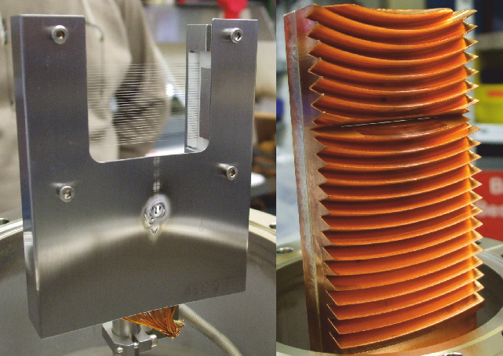
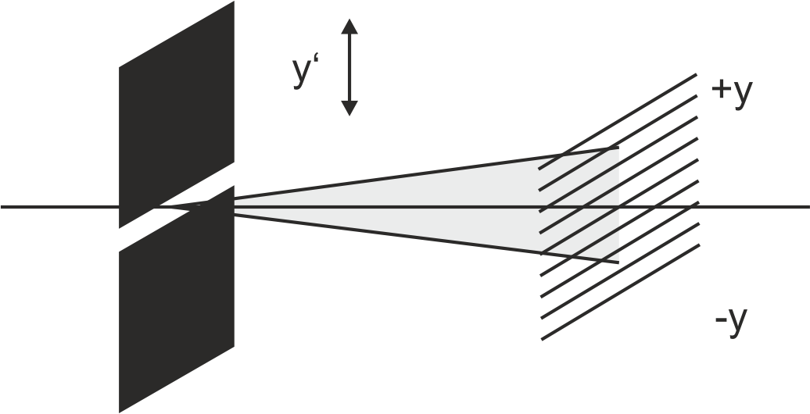
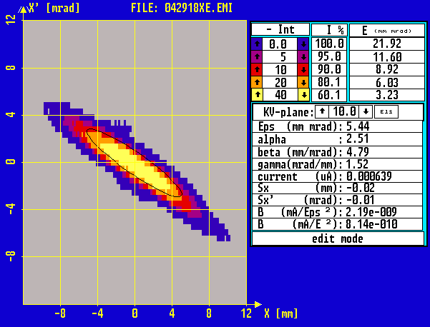
Messung der Emittanz
Emittanzmessung mit Schlitz und Gitter:
vertikaler Schlitz
legt y fest
vertikales Gitter
misst y‘(y)
integriert über x, x‘

Slide 9
Einzelteilchen - Vielteilchen
Beschreibung Einzelteilchen:
4 Koordinaten
(x, x', y, y')
bzgl. Sollbahn
Ortskoordinate
Winkelkoordinate
Unpraktisch
Milliarden von Koordinaten
Beschreibung Vielteilchen:
Gesamtheit aller Teilchen
durch Teilchenverteilung
bzw. durch (wenige) globale Parameter
Wie groß ist der Strahl? Radius
Wie ändert sich seine Größe? Emittanz

Slide 10
Verteilung
Teilchen sind bzgl. jeder Koordinate (x, x’, y, y’, ...) verteilt
Plasma
n
Quelle
x, x’
(y, y’)

Slide 11
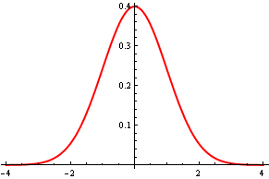
Vielteilchen: Beispiel Strahlradius
Problem: Teilchen sind (statistisch) verteilt, es gibt keinen scharfen Strahlrand -> Was soll dann der Radius sein?
Mittelwert µ=0,
Breite σ=1
(Standardabweichung)
Gauß'sche Normalverteilung:
(Natürliche Verteilung statistischer Prozesse)
N
Strahlradius z.B.
1σ=1 erfasst 68%
aller Teilchen
FWHM=1.18, 76%
2σ=2, 95%
x, x‘ ...

Slide 12
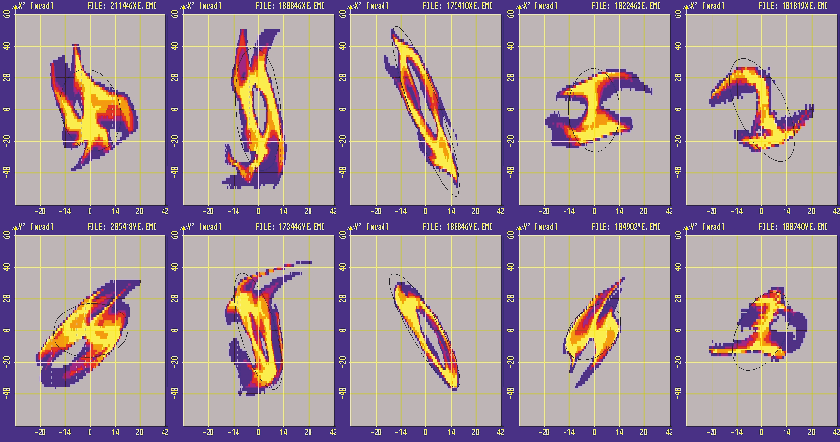
Verteilung ???

Slide 13
Globale Koordinaten: Begriffe
Beschreibung der Teilchenverteilung durch globale Parameter
Transversal:
Longitudinal:
Größe des Strahls:
Strahlradius ⇒ Enveloppe
Größe des Strahls:
Bunchlänge
Änderung der Strahlgröße:
Strahldivergenz ⇒ Emittanz
Änderung der Strahlgröße:
Impulsschärfe
Emittanz: Erweiterung des Begriffes 'Strahlgröße',
ein bißchen wie elektrischer Widerstand → Impedanz
Voraussetzung:
Strahlschwerpunkt folgt Sollbahn (Steering, long. Fokussierung)
oder:
Strahllage technisches Problem,
lineare Strahldynamik davon unabhängig

Slide 14
Globale Strahlparameter: Begriffe
Radius (x)
Enveloppe
x
Trajektorie
z
konvergent - divergent
Divergenz (x')

Slide 15
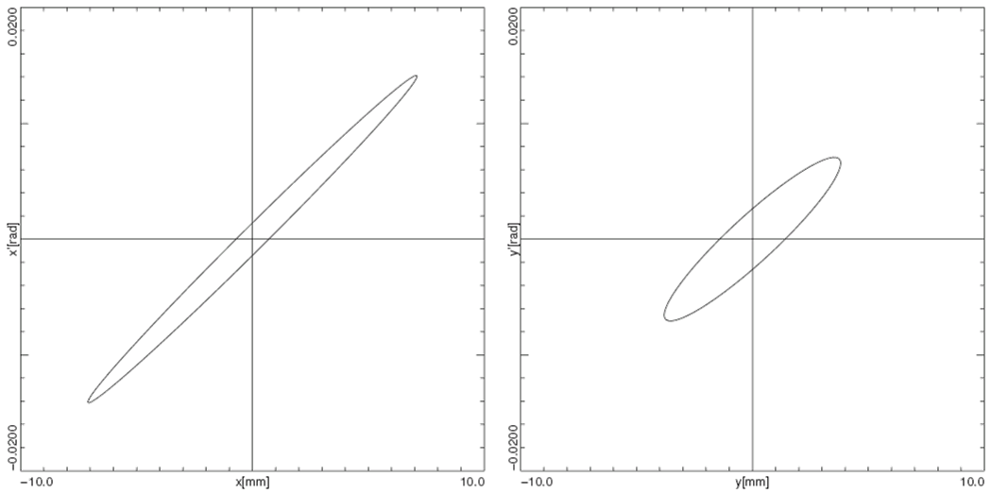
Globale Strahlparameter: Emittanz
x
x'
Emittanz~Ellipsenfläche
⇒ Strahlgröße im
(x,x')-Phasenraum
x

Slide 16
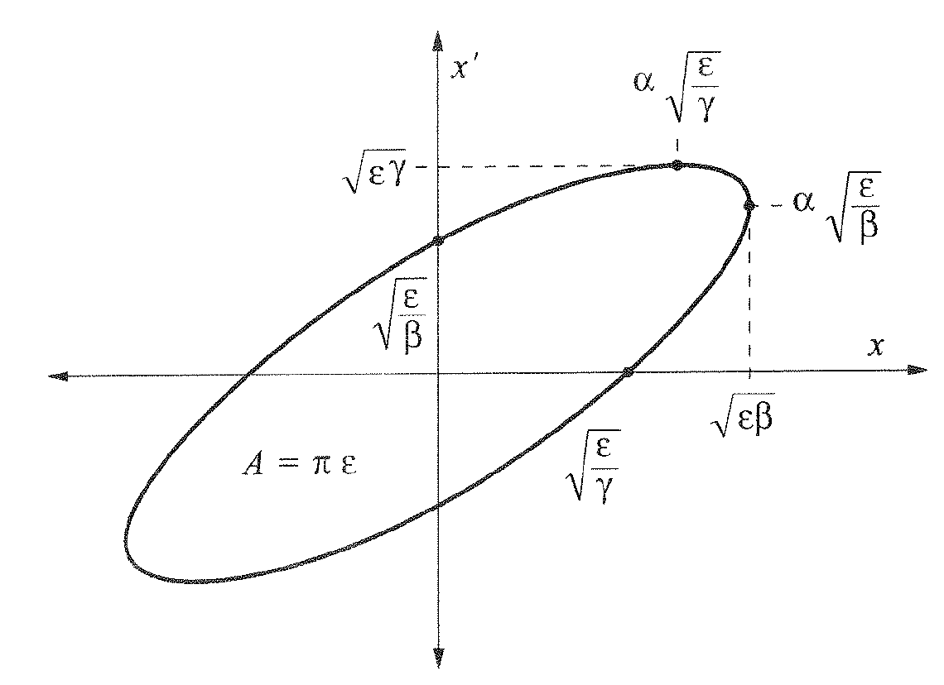
Globale Strahlparameter: Emittanz
x'
K. Wille, The physics of Particle Accelerators
x
ε: Emittanz(-größe),
[ε]=π mm mrad
A: Ellipsenfläche
α, β, γ: Ellipsen- bzw. Twiss-Parameter

Slide 17
Globale Strahlparameter: Enveloppe
Radius (x,y)
Enveloppe
x
y
z
Divergenz (x',y')

Slide 18
Globale Strahlparameter: Emittanz
x
y
x'
y'
x
y

Slide 19
Globale Strahlparameter: Emittanz
x
y
x'
y'
x
y

Slide 20
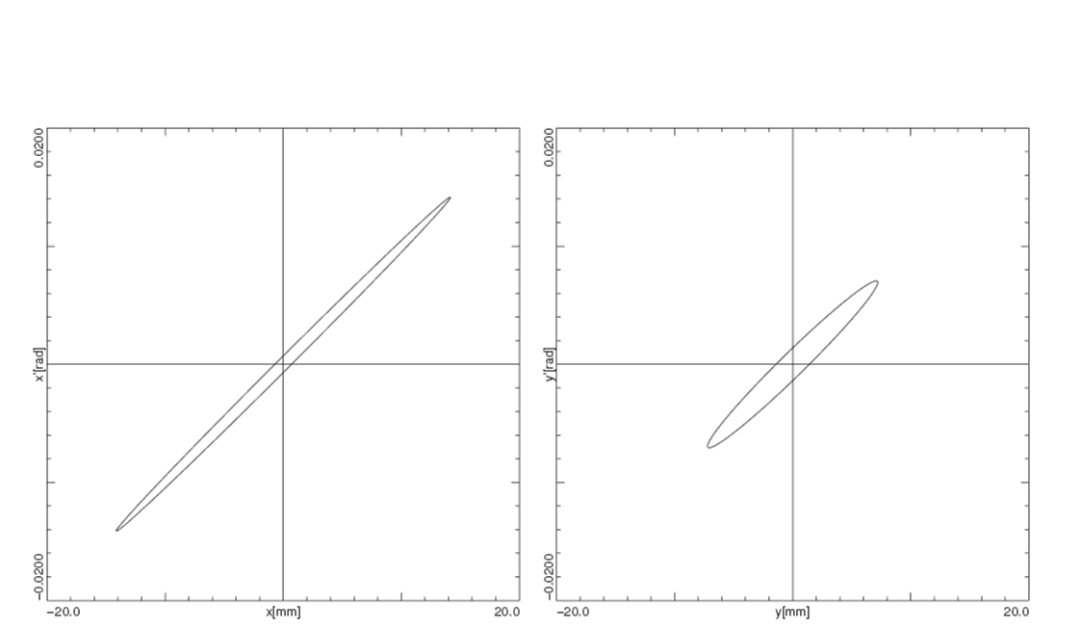
Eigenschaften der Emittanz
x
y
y
x'
y'
x
x
y

Slide 21
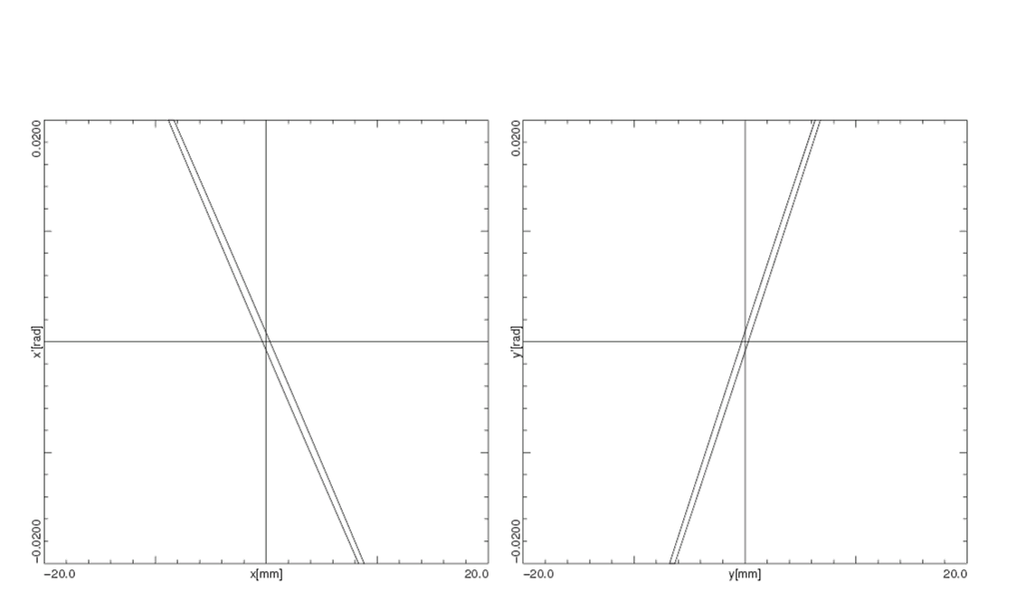
Eigenschaften der Emittanz
x
y
x'
y'
x
y

Slide 22
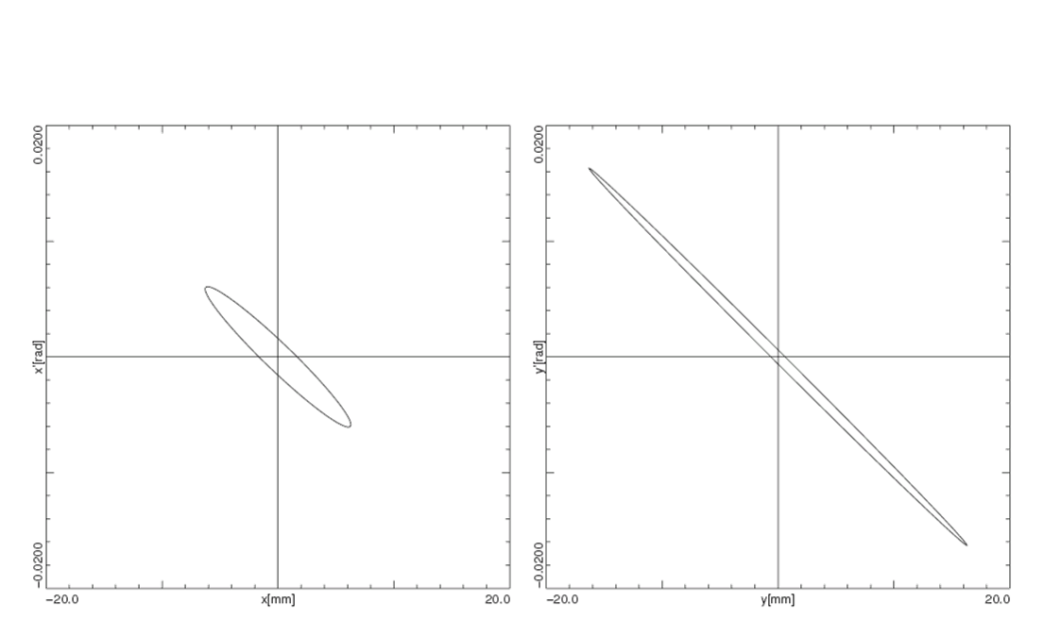
Eigenschaften der Emittanz
x
y
x'
y'
x
y

Slide 23
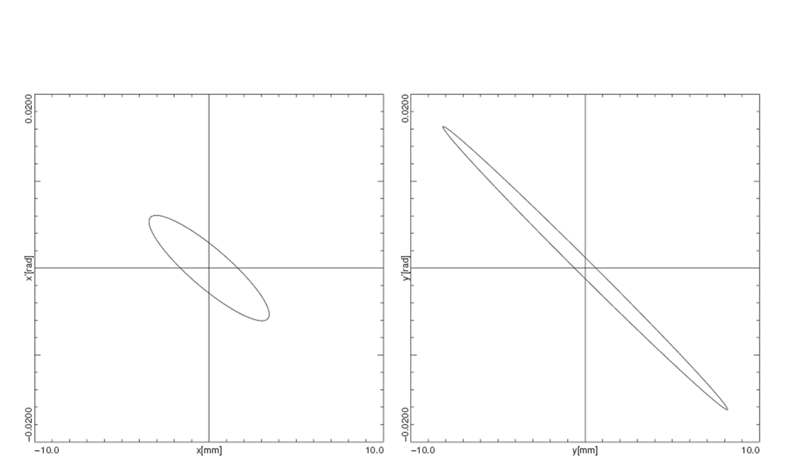
Eigenschaften der Emittanz
x
y
x'
y'
x
y

Slide 24
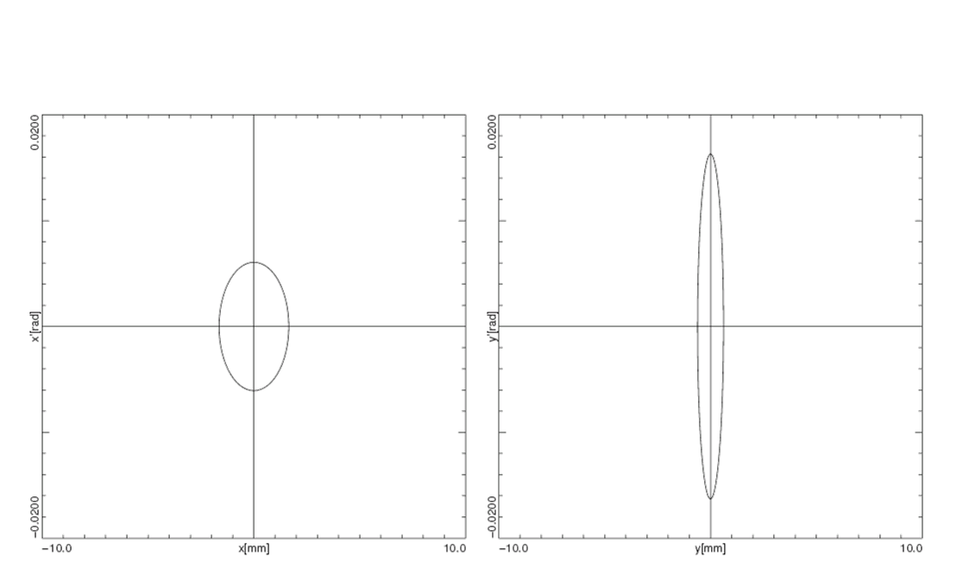
Eigenschaften der Emittanz
x
y
x'
y'
x
y

Slide 25
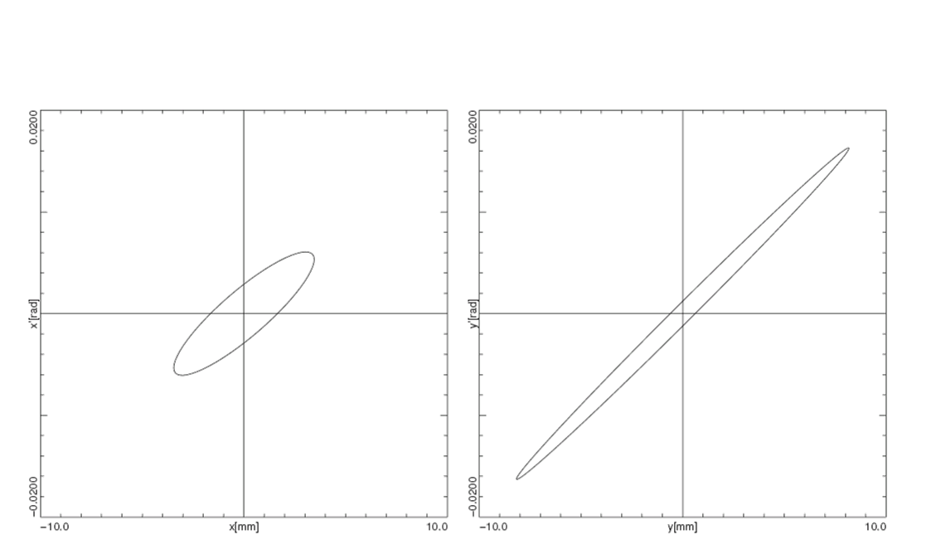
Eigenschaften der Emittanz
x
y
x'
y'
x
y

Slide 26
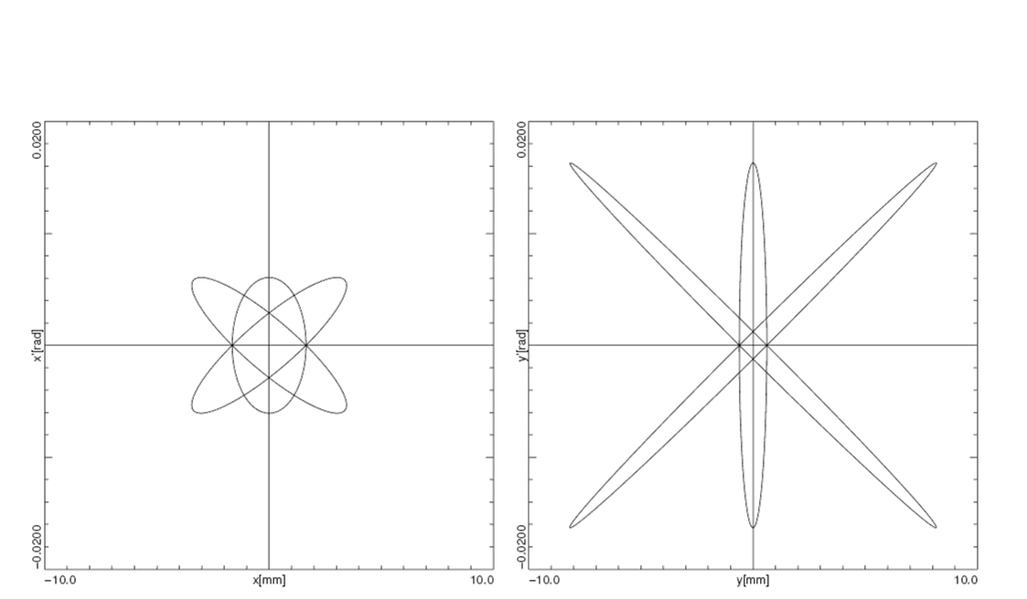
Eigenschaften der Emittanz
x
y
x'
y'
Fläche der Ellipsen
bleibt konstant!
(Liouville)
Exakt:
Volumen des 6D-Phasenraumes bleibt konstant
x
y

Slide 27
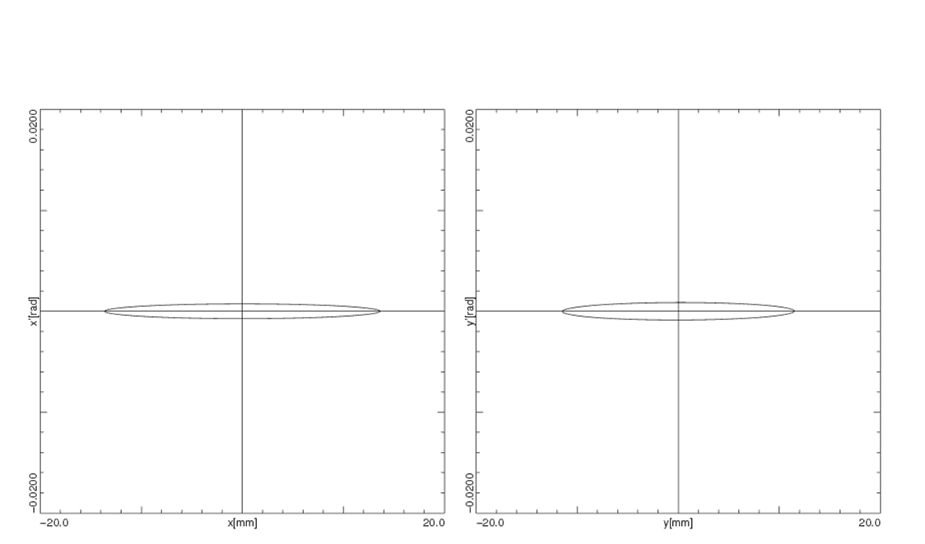
Eigenschaften der Emittanz
x
y
x'
y'
x
y

Slide 28
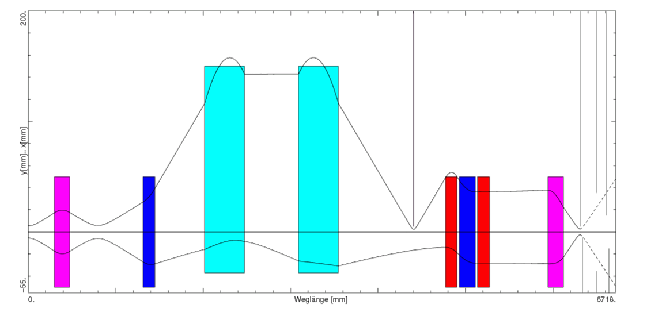
Beispiel HLI
Doppel-
waist
x-Fokus
Ladungstrennung
rund,
parallel

Slide 29
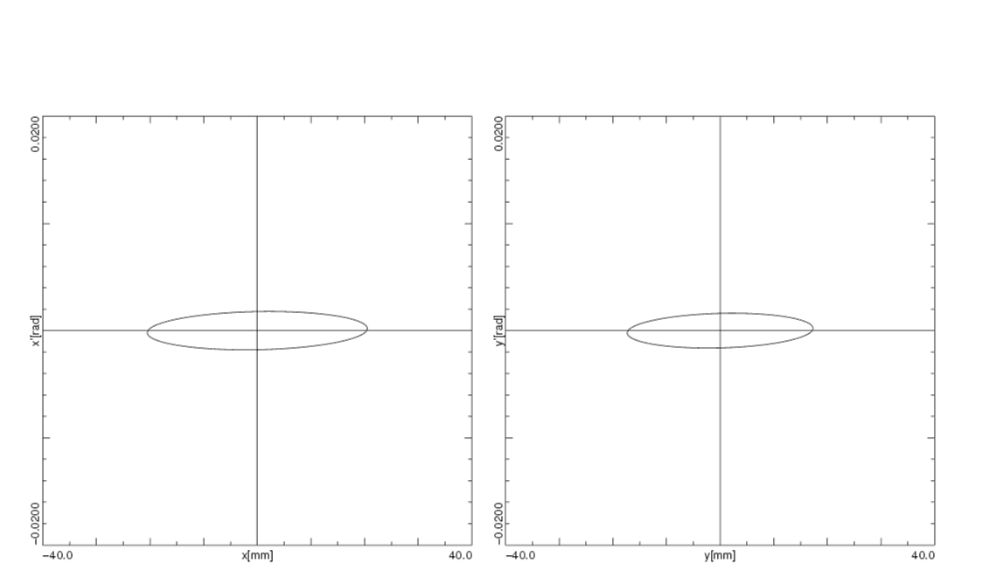
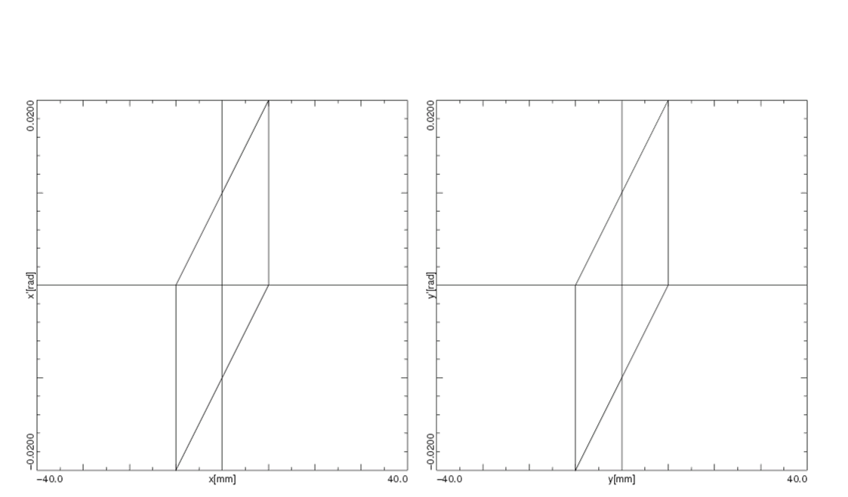
Akzeptanz
Apertur ↔ Strahlradius
Akzeptanz ↔ Emittanz
x
y
Apertur

Slide 30
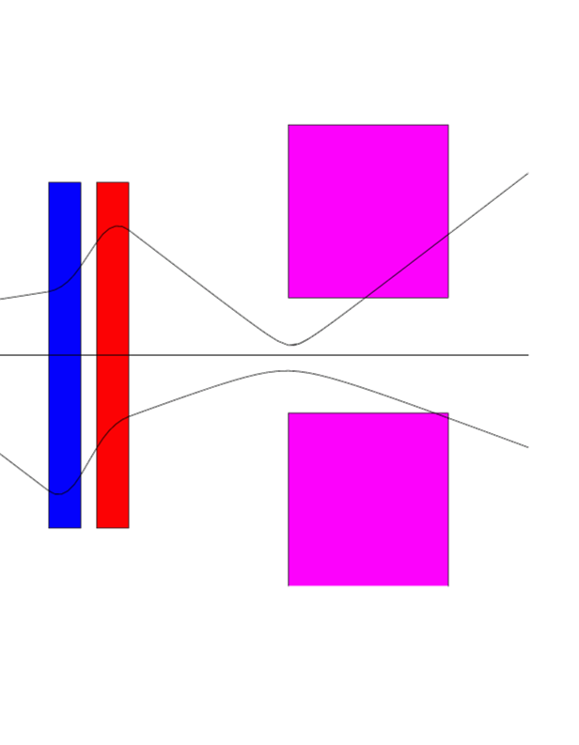
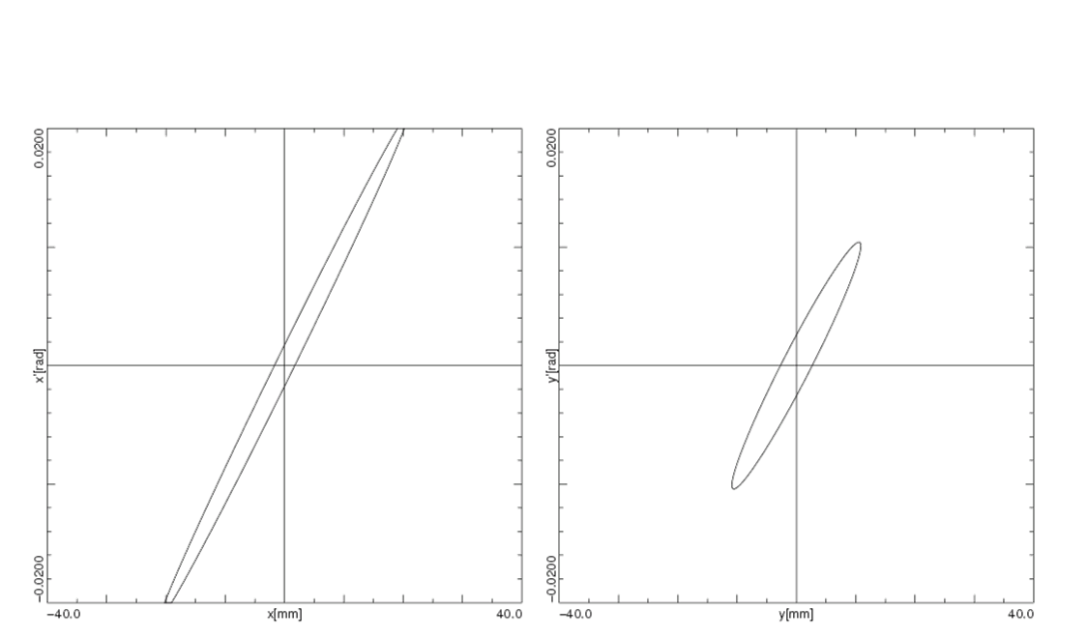
Akzeptanz
Anpassung der Emittanz an die Akzeptanz (Matching)
hier: transversal
x
y

Slide 31
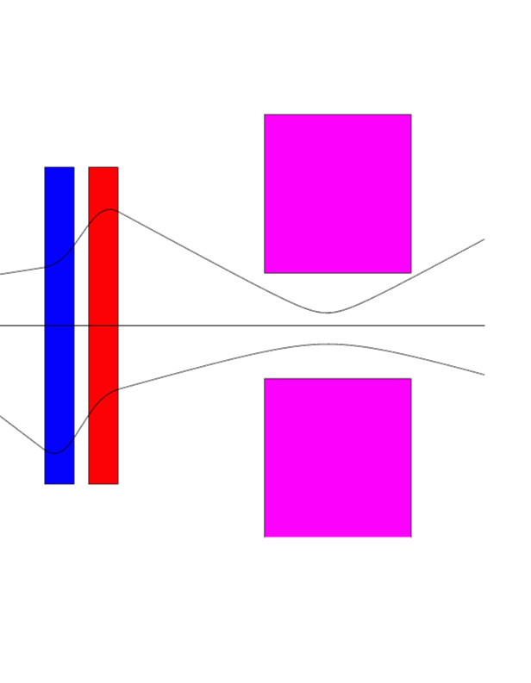
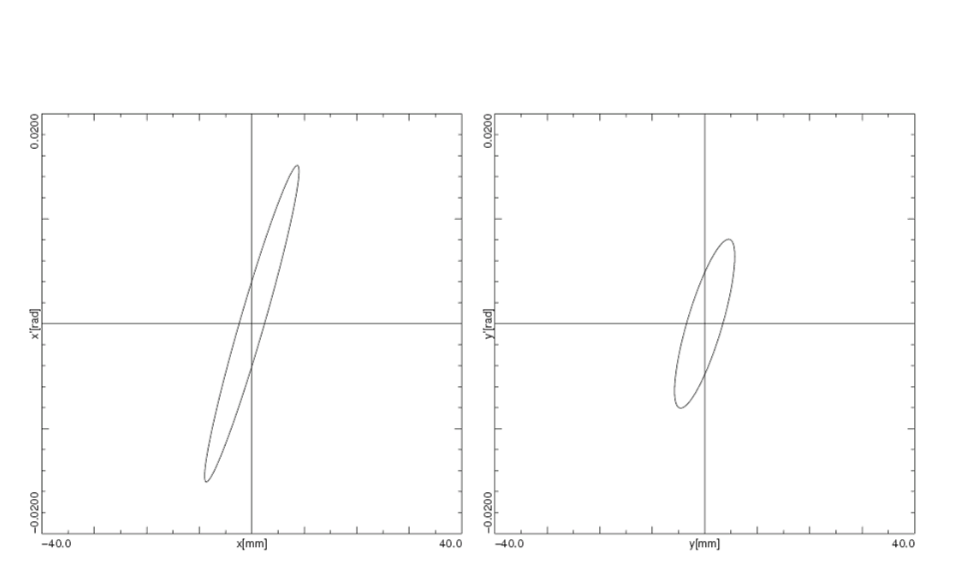
Akzeptanz
Emittanz muss innerhalb Akzeptanz liegen
x
y

Slide 32
Emittanz mathematisch ... für Anfänger
$\left(\begin{matrix}x(s) \\ x′(s) \\ y(s) \\ y′(s)\end{matrix}\right)$=$\left[\begin{matrix}1 & s & 0 & 0 \\ 0 & 1 & 0 & 0 \\ 0 & 0 & 1 & s \\ 0 & 0 & 0 & 1\end{matrix}\right]∙\left(\begin{matrix}x \\ x′ \\ y \\ y′\end{matrix}\right)$
wird zu
$ε\left[\begin{matrix}β & −α & 0 & 0 \\ −α & γ & 0 & 0 \\ 0 & 0 & β & −α \\ 0 & 0 & −α & γ\end{matrix}\right]$=$\left[\begin{matrix}1 & s & 0 & 0 \\ 0 & 1 & 0 & 0 \\ 0 & 0 & 1 & s \\ 0 & 0 & 0 & 1\end{matrix}\right]∙ε\left[\begin{matrix}β & −α & 0 & 0 \\ −α & γ & 0 & 0 \\ 0 & 0 & β & −α \\ 0 & 0 & −α & γ\end{matrix}\right]$
X
X
Y
Y
Emittanz nach Drift,
also $β_{x}(s)$, ...
Drift
Emittanz vor Drift,
also$β_{x}$, ...

Slide 33
Ende

